Slide 1

SUSTABIL
Grupo 6:
Anderson Mariano
Arthur de Paula
Franklin da Silva
Gabriel Ferraz
Guilherme Nascimento
João Oliveira

Slide 2

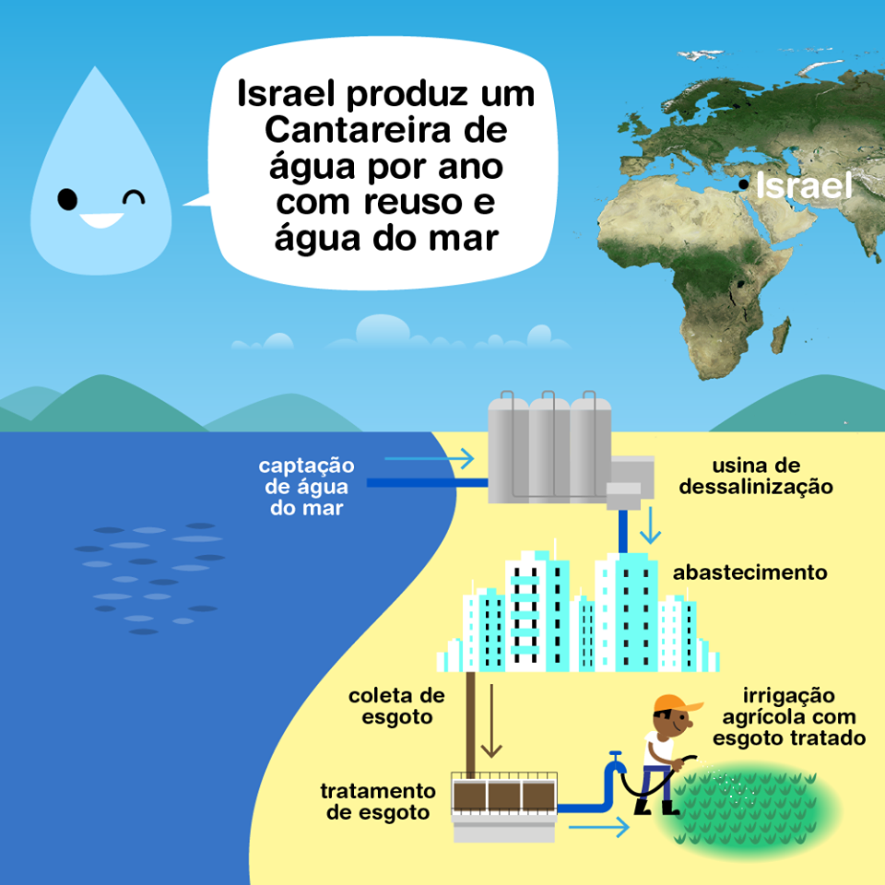
Problema - Contexto
Cuide do vazamento, faça sua parte
Sustabil é a solução
Grandes vazamentos no Brasil
Grande projeto no Nordeste

Slide 3

Surgimento da Sustabil
A Sustabil surgiu em 2019
Nossos clientes?
Entre em contato conosco: sustabil@bandtec.com.br

Slide 4



Solução do Problema
A solução proposta pela Sustabil?
Sinal de vazamento?

Slide 5
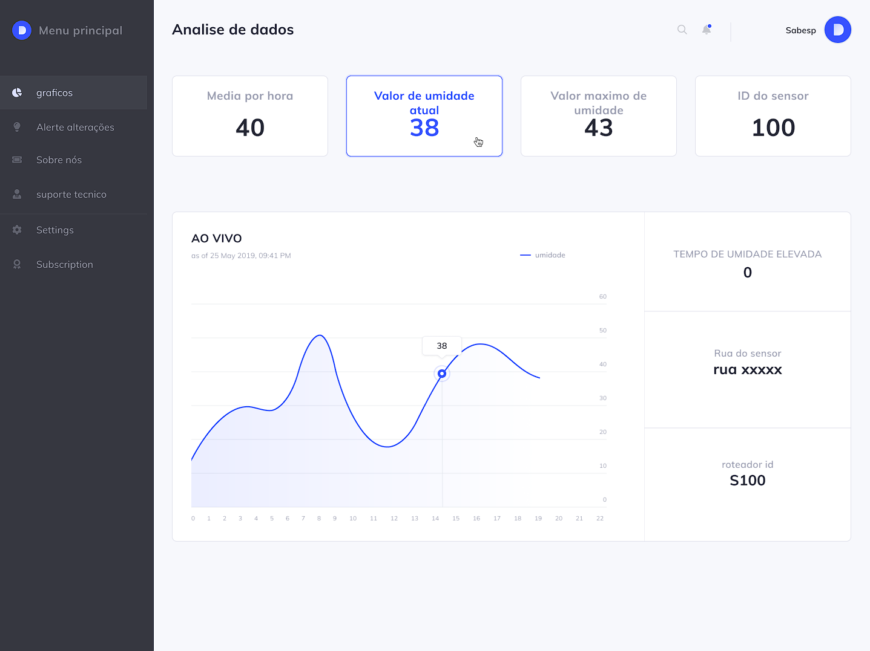
Onde verificar?

Slide 6

Custos
Não ter um prejuízo de estimados R$38.461.537 mensais por vazamentos e somente ter um custo de estimados R$ 9.000.000 por ano é:

Slide 7





Onde iria armazenar os dados?
Sensor 3 detectou um possível vazamento

